Slide 1
Alfabeto di legalità
I.C. Fusari Castiglione d’Adda
2020/2021

Slide 2
PROGETTO ALFABETO DI LEGALITÀ PER LA SETTIMANA DELLA LEGALITÀ 2021
Con il progetto Alfabeto di Legalità, l’Istituto R. Fusari di Castiglione d’Adda ha voluto mettere in campo un percorso a cui potessero partecipare tutti gli ordini di scuola, dall’infanzia alla secondaria di primo grado. Dietro l’idea di comporre con le lettere realizzate dagli studenti (mediante oggetti della nostra quotidianità, con colori a tempera o pennarelli…) frasi e messaggi che promuovessero la legalità, c’è anche - soprattutto - l’intenzione di mostrare come la collaborazione e la partecipazione di tutti siano fondamentali: se manca una sola lettera la frase non si compone e il messaggio risulta inefficace, monco. Gli alunni hanno così percepito di far parte di un sistema più ampio: una società, per il benessere della quale ognuno deve fare la propria parte.
Si è scelto poi di esporre gli striscioni creati nella palestra: luogo che, in questo momento di distanziamento sociale e attenzione sanitaria, raccoglie ancora la presenza di tutti gli studenti a rotazione. Altri collage sono stati realizzati con programmi di progettazione grafica e saranno condivisi con tutti gli alunni della scuola.

Slide 3
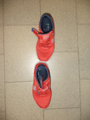
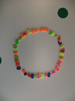
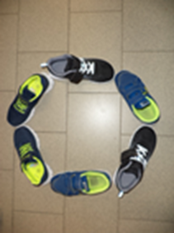
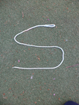
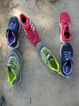
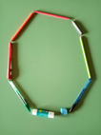
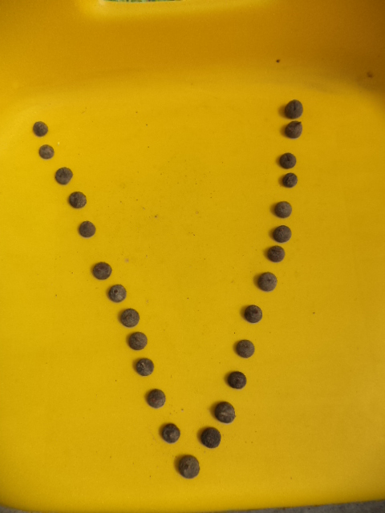
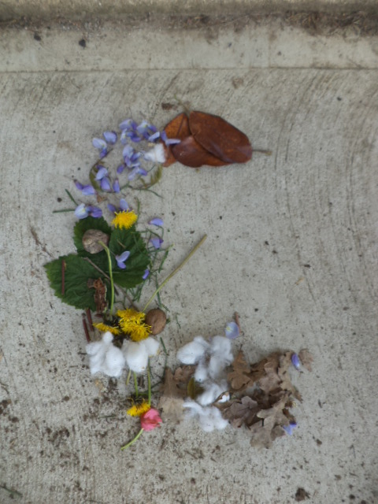
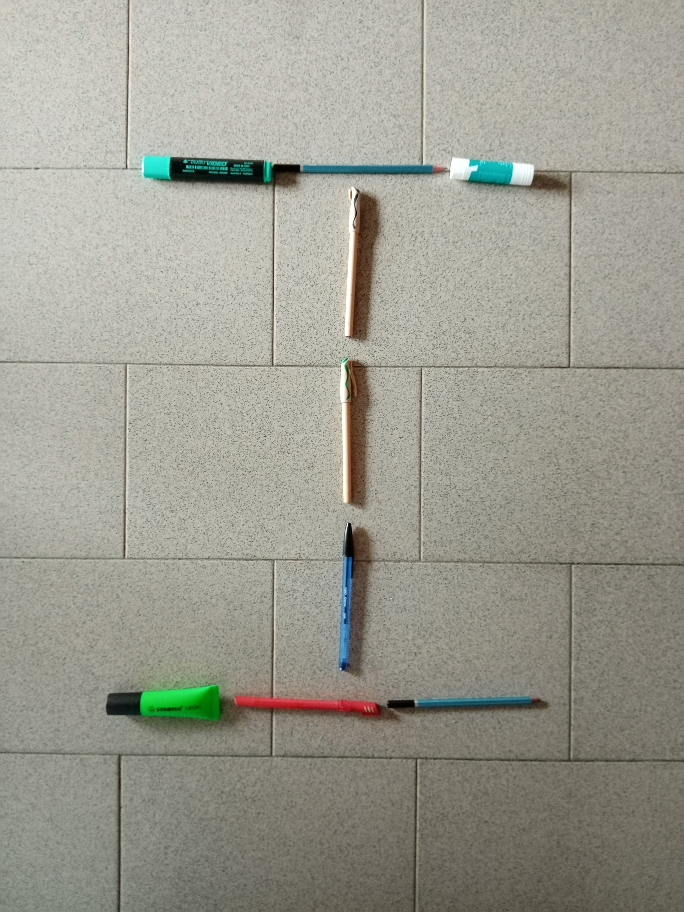
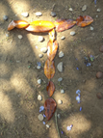

Slide 4
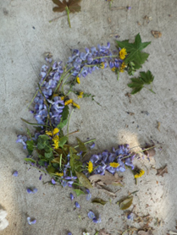
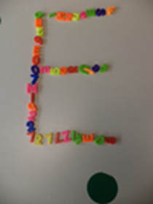
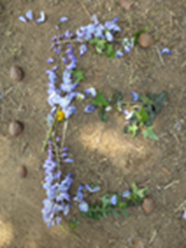
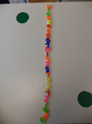
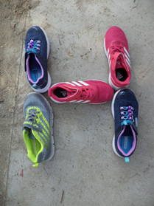
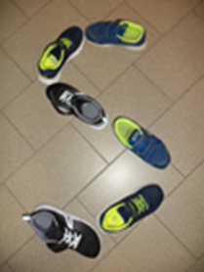
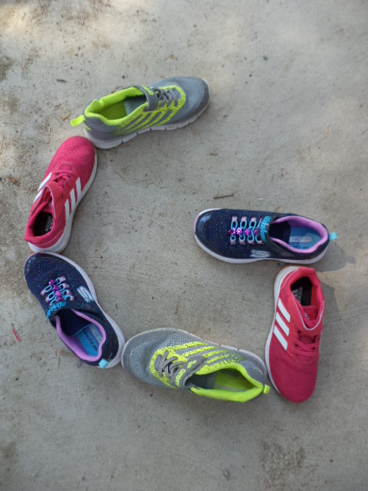

Slide 5
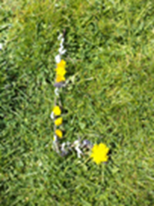
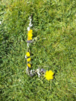
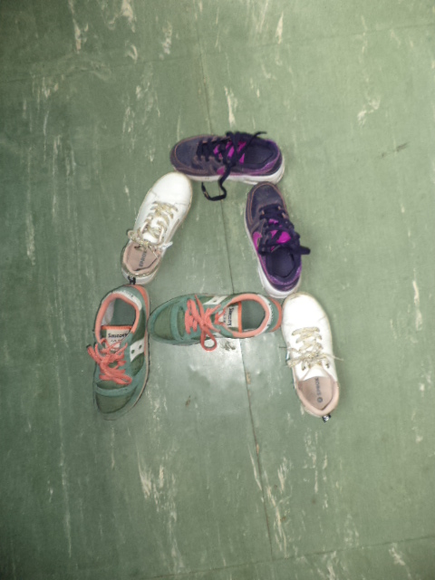
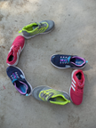
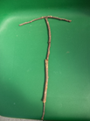

Slide 6
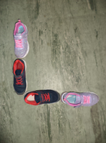
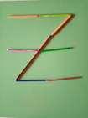
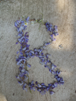

Slide 7
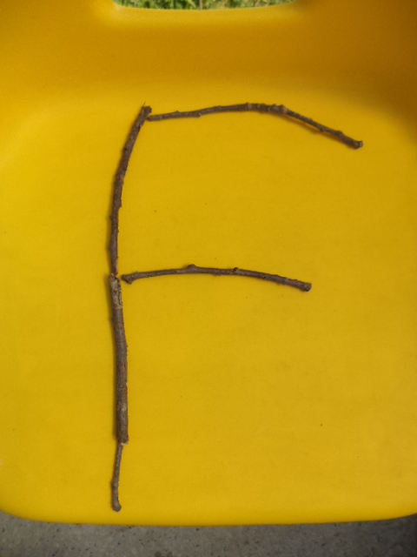
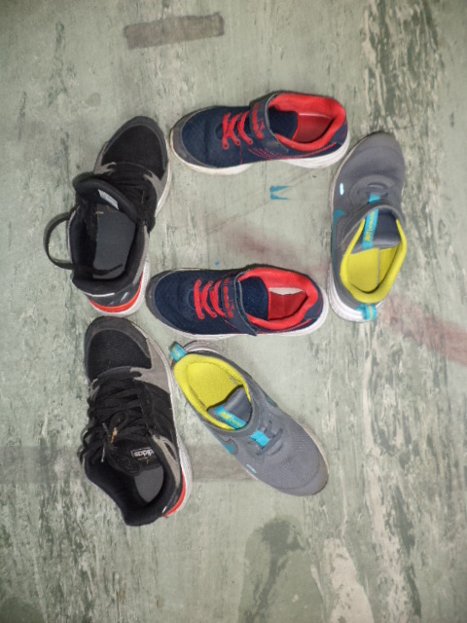

Slide 8
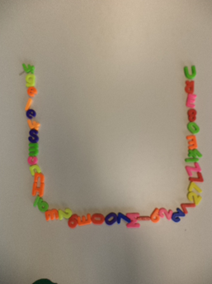
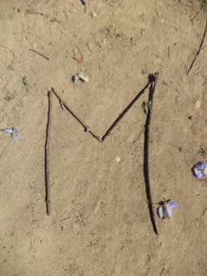
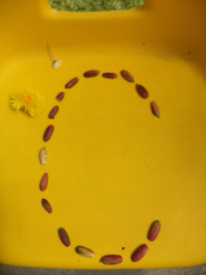
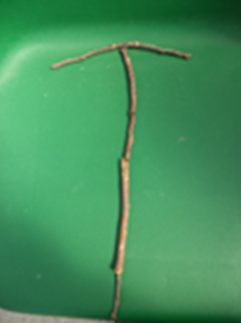
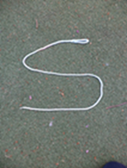

Slide 9
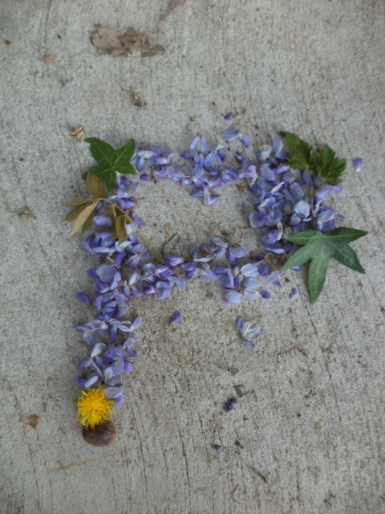
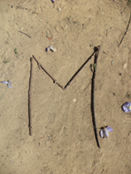

Slide 10
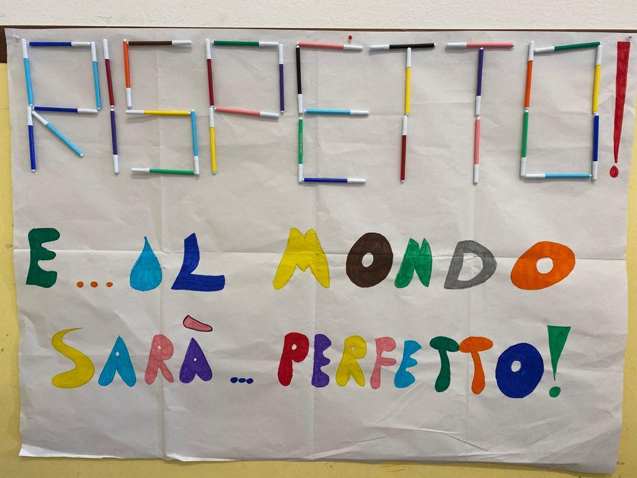

Slide 13
